Slide 1


Klasifikasi Penyakit Jantung
Data Mining
Menggunakan Support Vector Machine dan Decision tree
Dea Restika A. P
06211740000023

Slide 2
Dosen :
Dr. Dra. Kartika Fithriasari, M.Si
Dr. Santi Wulan Purnami, S.Si, M.Si
Dr. Irhamah, S.Si, M.Si

Slide 3
Asisten Dosen :
Iman Rais Afandy
Fibia Sentauri C.

Slide 4
01
Pendahuluan
1

Slide 5




Pendahuluan
Penyakit Jantung merupakan salah satu alasan utama kematian di seluruh dunia
Diagnosis medis penting untuk mengurangi angka kematian akibat penyakit jantung
Mengklasifikasikan penyakit ini akan menyederhanakan proses diagnosis untuk meminimalkan angka kematian
Klasifikasi dengan metode svm, naive bayes, dan decission tree
2
1

Slide 6
02
Metode Praktikum
3

Slide 7
Langkah Praktikum
Langkah 1
Langkah 2
Langkah 3
Langkah 4
Merumuskan masalah dan tujuan praktikum
Memperoleh data sekunder dari website Kaggle dan memahami variable dari set data
Preprocessing dan Visualisasi Data
Analisis klasifikasi dengan Support Vector Machine, Decision Tree, dan Naïve Bayes
Langkah 5
Menarik kesimpulan dan saran
4

Slide 8
03
Data Praktikum
5

Slide 9

Sumber Data
Data yang digunakan dalam praktikum ini berasal dari data sekunder yang diperoleh dari website Kaggle berjudul Heart Disease Dataset. https://www.kaggle.com/johnsmith88/heart-disease-dataset
6

Slide 10
Informasi Data
Variabel | Keterangan
age | usia dalam tahun
sex | jenis kelamin (1 = laki-laki; 0 = perempuan)
cp | tipe nyeri yang paling parah (1-4)
trestbps | tekanan darah (dalam mm Hg saat masuk ke rumah sakit)
chol | serum kolestoral dalam mg / dl
fbs | (gula darah puasa> 120 mg / dl) (1 = benar; 0 = salah)
restecg | hasil elektrokardiografi (0,1,2)
thalach | denyut jantung maksimum tercapai
exang | exercise induced angina (1 = ya; 0 = tidak)
oldpeak | depresi ST disebabkan oleh olahraga relatif terhadap istirahat
slope | kemiringan segmen puncak
ca | jumlah pembuluh nadi (0-3) yang diwarnai oleh flourosopy
thal | 1 = normal; 2 = cacat tetap; 3 = cacat yang dapat disembuhkan
Target | 1(sakit) atau 0 (tidak sakit)
1025
Pengamatan
14
Variabel
7

Slide 11
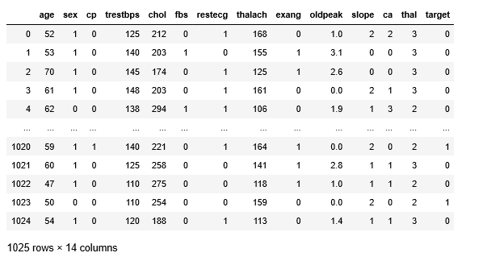
Sekilas Data
8

Slide 12
03
Hasil Praktikum
9

Slide 13
Preprocessing
10

Slide 14
Merubah Nama Variabel
Nama Variabel Awal | Nama Variabel Baru
age | age
sex | sex
cp | chest_pain_type
trestbps | resting_blood_pressure
chol | cholesterol
fbs | fasting_blood_sugar
restecg | rest_ecg
thalach | max_heart_rate_achieved
exang | exercise_induced_angina
oldpeak | st_depression
slope | st_slope
ca | num_major_vessels
thal | thalassemia
target | target
Membuat nama variabel menjadi lebih detail untuk mempermudah dalam memahami variabel dan visualisasi
11

Slide 15
Merubah Type Variabel
Variabel | Tipe Terdeteksi Python | Tipe Baru
age | integer | integer
sex | integer | object
chest_pain_type | integer | object
resting_blood_pressure | integer | integer
cholesterol | integer | integer
fasting_blood_sugar | integer | object
rest_ecg | integer | object
max_heart_rate_achieved | integer | integer
exercise_induced_angina | integer | object
st_depression | float | float
st_slope | integer | object
num_major_vessels | integer | integer
thalassemia | integer | object
target | integer | object
12

Slide 16
Deteksi Missing Value
Variabel | Missing Value
Age | 0
Sex | 0
chest_pain_type | 0
resting_blood_pressure | 0
Cholesterol | 0
fasting_blood_sugar | 0
rest_ecg | 0
max_heart_rate_achieved | 0
exercise_induced_angina | 0
st_depression | 0
st_slope | 0
num_major_vessels | 0
Thalassemia | 0
target | 0
Tidak ada missing value pada semua variabel
13

Slide 17
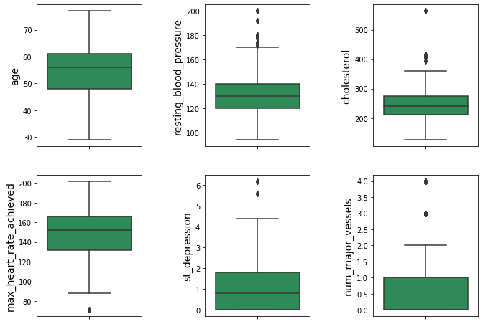
Deteksi Outlier
Dilakukan terhadap 6 variable bertipe numerik dengan menggunakan boxplot
Outlier terjadi pada semua data numerik kecuali variabel age
Outler Data atas
resting_blood_pressure
Cholesterol
St_depression
Num_major_vessels
Outler Data bawah
max_heart_rate_achieved
14

Slide 18
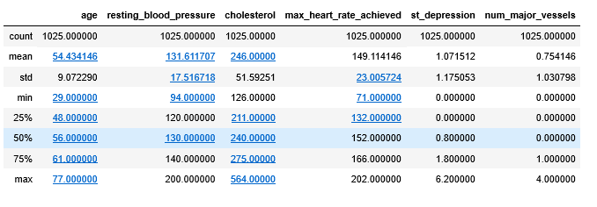
Apakah Outlier Berpengaruh Pada Data Ini?
Nilai Mean dan Median tidak memiliki perbedaan yang jauh maka, outlier tidak berpengaruh signifikan dalam data ini.
15

Slide 19
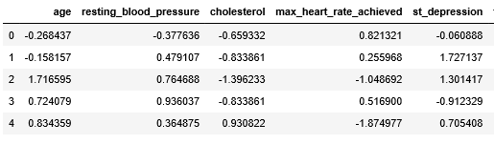
Transformasi Data
Dilakukan terhadap 5 variable bertipe numerik bukan ordinal dengan standardisasi data
16

Slide 20
Summary Statistics
18

Slide 21
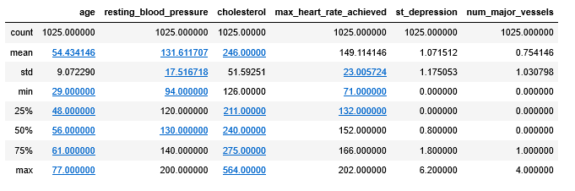
Statistika Deskriptif
Nilai Mean > Deviasi Standar menunjukkan rata-rata (mean) dapat menjelaskan variabel tersebut, kecuali pada st_depression dan num_major_vessels
19

Slide 22
Visualisasi Data
20

Slide 23
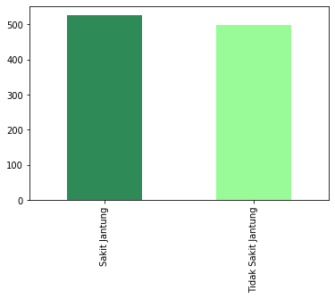
Perbandingan Jumlah Kelas dalam Klasifikasi (target)
526
499
Ada 2 kategori kelas yang nantinya akan dijadikan target dalam klasifikasi yaitu pasien sakit jantung dan pasien tidak sakit jantung.
Kedua kategori kelas memiliki jumlah yang tidak berbeda jauh maka ukuran ketepatapatan klasifikasi “akurasi” cukup untuk membandingkan 3 metode yang akan digunakan
21

Slide 24
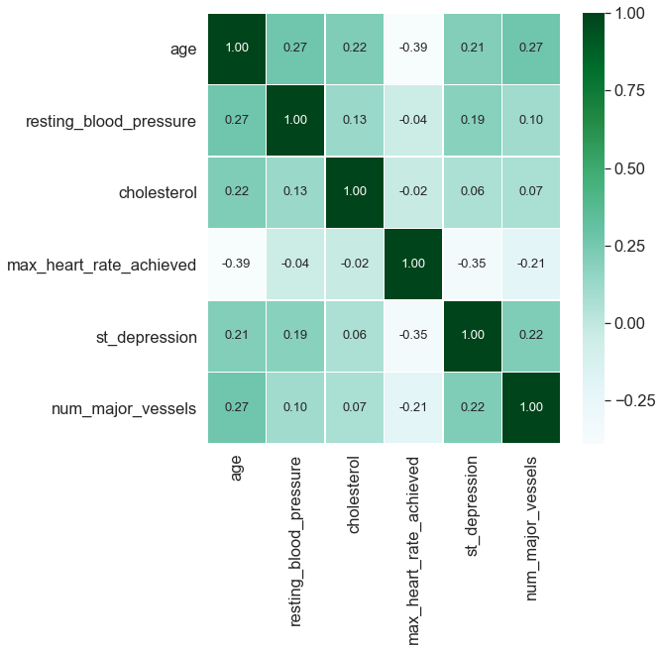
Korelasi Pearson Variabel Numerik
Antar variabel numerik memiliki korelasi person yang rendah. Nilai korelasi tertinggi yaitu 0,39 dengan jenis korelasi negatif yaitu antara variabel max_heart_rate_achieved dan age. Korelasi terendah terjadi antara variabel cholestrol dan num_major_vessels sebesar 0,07
22

Slide 25
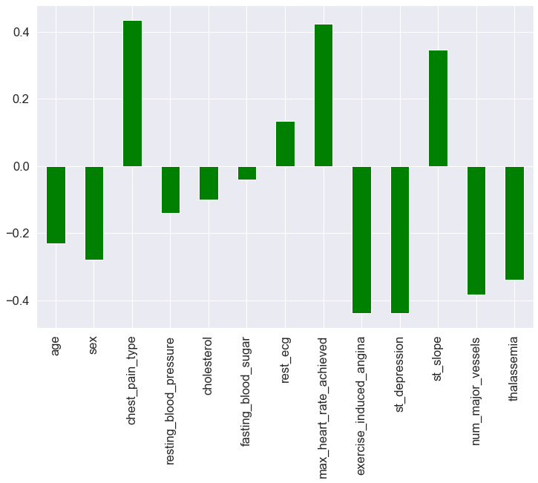
Korelasi Masing-Masing Variabel dengan Target
Choleterol dan fasting_blood_sugar mempunyai korelasi yang rendah dengan target (kelas klasifikasi). Artinya, kedua variabel ini mempunyai hubungan yang lemah dan negatif dengan status pasien terkena penyakit jantung atau tidak.Sementara variabel yang lain memilki korelasi yang signifikan dengan target
23

Slide 26
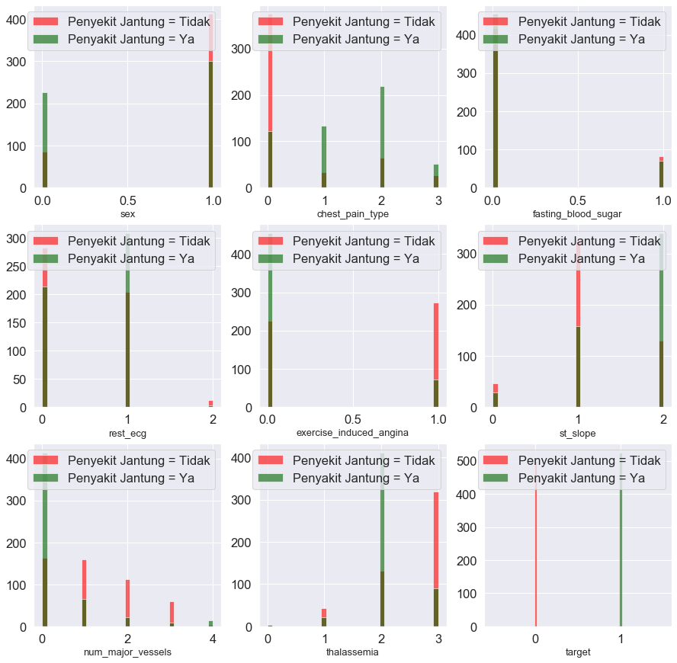
Jumlah Orang dengan Penyakit Jantung dan Tidak Berdasarkan Variabel Kategorik
24

Slide 27
Jumlah Orang dengan Penyakit Jantung dan Tidak Berdasarkan Variabel Kategorik (Lanjutan)
Orang dengan Chest Pain sebesar 1, 2, 3 lebih memungkinkan terkena penyakit jantung dibandingan orang dengan Chest Pain sebesar 0
25

Slide 28
Jumlah Orang dengan Penyakit Jantung dan Tidak Berdasarkan Variabel Kategorik (Lanjutan)
Orang dengan Orang dengan rest_acg bernilai 1 (sinyal jantung dengan irama tidak normal) cenderung terserang penyakit jantung
Orang dengan Orang tanpa exercise_induced_angina cenderung terserang penyakit jantung dibandingkan orang dengan exercise_induced_angina
Orang dengan st_slope jenis 2 cenderung terserang jantung dibandingkan kategori 1 dan 0
26

Slide 29
Jumlah Orang dengan Penyakit Jantung dan Tidak Berdasarkan Variabel Kategorik (Lanjutan)
Semakin besar num_major_vessels semakin banyak darah mengalir sehingga orang dengan num_major_vessels 0 cenderung terkena sakit jantung
Orang dengan thalium stress result (thalassemia) bernilai 2 lebih cenderung terkena penyakit jantung
27

Slide 30
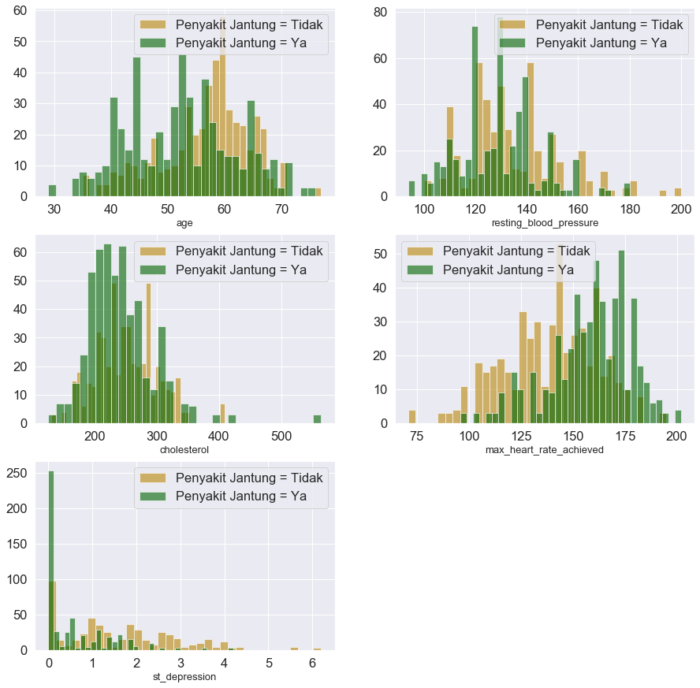
Jumlah Orang dengan Penyakit Jantung dan Tidak Berdasarkan Variabel Numerik
28

Slide 31
Analisi Klasifikasi
29

Slide 32
Analisis Klasifikasi
70% Training
30% Testing
Cross Validation
Pengambilan training testing dengan cross validation random state = 42
Untuk menemukan parameter yang paling optimum dalam suatu metode
Parameter Tunning
30

Slide 33
Parameter Tunning
Support Vector Machine
Kebaikan Klasifikasi
C = 2
Dibandingkan ( 0.1 ; 0,5 ; 1 ; 2 ; 5 ; 10 ; 20)
 | Training | Testing
Akurasi | 100% | 98,05%
Presisi | 100% | 100%
F1 Score | 100% | 97,95%
Gamma = 0.5
Dibandingkan ( 0.001 ; 0,01 ; 0,1 ; 0,25 ; 0,5 ; 0,75 ; 1)
Akurasi
98,05% pasien testing benar diprediksi apakah terkena penyakit jantung atau tidak
Kernel = Radial Basis Function
Dibandingkan ( linear, poly, rbf)
31

Slide 34
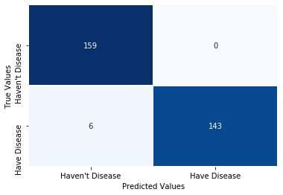

Confusion Matrix
Training
Testing
32

Slide 35
Parameter Tunning
Decision Tree
Criterion = Gini
Dibandingkan ( Gini ; Entropy)
Kebaikan Klasifikasi
 | Training | Testing
Akurasi | 100% | 99,03%
Presisi | 100% | 100%
F1 Score | 100% | 98,98%
Splitter = Random
Dibandingkan ( best ; random)
Max Depth = 10
Dibandingkan ( 1 sampai 20)
Min Sample Split = 2
Dibandingkan ( 2, 3, 4)
Akurasi
97,99% pasien testing benar diprediksi apakah terkena penyakit jantung atau tidak
Min Sample Leaf = 1
Dibandingkan ( 1 sampai 20)
33

Slide 36
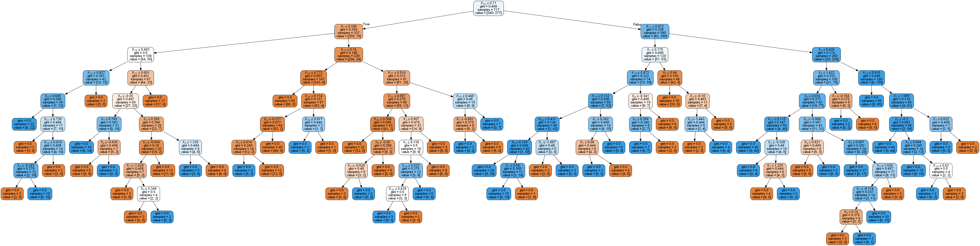
Visualisasi Dicision Tree
34

Slide 37
Visualisasi Dicision Tree (Zoom)
35

Slide 38
Visualisasi Dicision Tree (Zoom)
36

Slide 39


Confusion Matrix
Decision Tree
Training
Testing
37

Slide 40
Naive Bayes
Kebaikan Klasifikasi
 | Training | Testing
Akurasi | 82,15% | 77,92%
Akurasi
77,92% pasien testing benar diprediksi apakah terkena penyakit jantung atau tidak
38

Slide 41
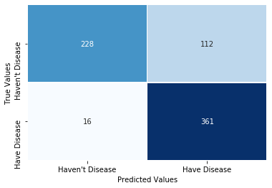
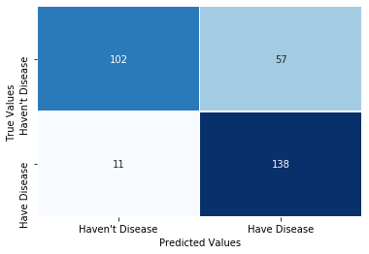
Confusion Matrix
Naive Bayes
Training
Testing
39

Slide 42
Metode Klasifikasi Terbaik
Metode | Akurasi Testing
Support Vector Machine | 98,05%
Decision Tree | 99,03%
Naive Bayes | 77,92%
Metode Terbaik
40

Slide 43
Kesimpulan
Jumlah pasien dengan target (kelas klasifikasi) menderita penyakit jantung dan tidak jauh berbeda. Sehingga, ukuran kebaikan akurasi cukup untuk digunakan dasar pemilihan metode terbaik. Metode terbaik klasifikasi pada data penyakit jantung adalah decision tree dengan akurasi 99,03%
41

Slide 44
Thanks! :)
42

